Slide 1
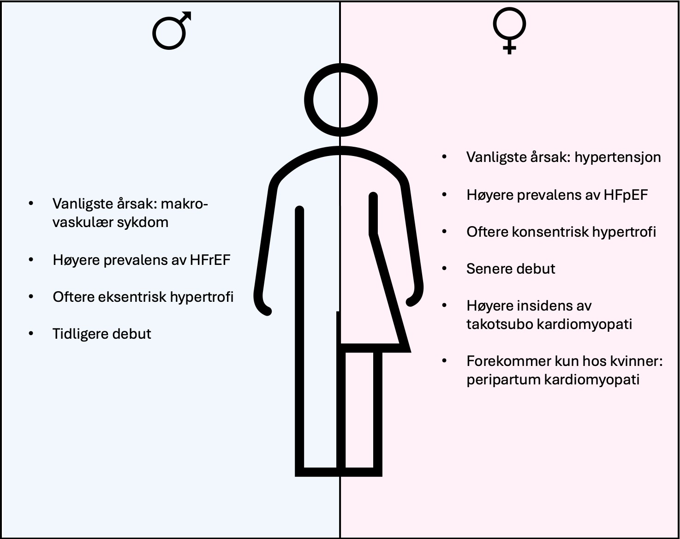
Hjertesvikt – med spesielt fokus på kjønnsforskjeller
En litteraturstudie
Ane Offenberg Skog Universitetet i Bergen mej009@uib.no
Bakgrunn
Hjertesvikt utgjør en betydelig årsak til morbiditet og mortalitet blant verdens befolkning, og prevalensen av tilstanden er lik mellom kjønnene. Det er imidlertid en rekke kjønnsforskjeller knyttet til hjertesvikt som påvirker blant annet etiologi, klinisk presentasjon, risikofaktorer og respons på behandling.
Resultater
Kvinner er underrepresentert i en rekke studier gjennomført med de hjertesviktmedisinene som er anbefalt i retningslinjene. I en gjennomgang representerte kvinner kun 26% av deltakerne (1).
Optimal dosering kan variere mellom kjønnene: en analyse viste at kvinnene
Konklusjon
Kjønnsforskjeller spiller en viktig rolle i utviklingen, diagnostiseringen og behandlingen av hjertesvikt.
hadde best effekt ved 50 % av anbefalt dose av ACE-hemmere eller ARB og betablokkere, mens menn hadde best effekt ved 100 % av anbefalt dose (2).
Det har blitt rapportert at kvinner har 1.5-
1.7 ganger høyere risiko for bivirkninger sammenlignet med menn (3).
Forskjeller i sykdomsforløp og behandlingsrespons mellom kjønnene gjør at en individuell tilnærming kan være nødvendig for å sikre riktig behandling.
Metode
Oppgaven er skrevet som et resultat av et systematisk litteratursøk i databasen PubMed. Den største delen av artiklene er funnet ved bruk av søkestrengen «sex differences OR gender differences AND heart failure». Søket ga 5976 treff.
Kun oversiktsartikler fra de siste 10 årene ble inkludert. Relevante artikler ble valgt ut basert på tittel og abstrakt.
Litteratursøket resulterte i 30 oversiktsartikler.
Økt forståelse av disse forskjellene, kombinert med et større fokus på kvinnelig representasjon i kliniske studier om hjertesvikt, kan bidra til bedre helseutfall og tilpasset behandling for begge kjønn.
REFERANSER
Bots, S.H., et al., Adverse drug reactions to guideline-recommended heart failure drugs in women: a systematic review of the literature. JACC: Heart Failure, 2019. 7(3): p. 258-266.
Santema, B.T., et al., Identifying optimal doses of heart failure medications in men compared with women: a prospective, observational, cohort study. Lancet, 2019. 394(10205): p. 1254-1263.
Rosano, G.M., et al., Gender differences in the effect of cardiovascular drugs: a position document of the Working Group on Pharmacology and Drug Therapy of the ESC. European heart journal, 2015. 36(40): p. 2677-2680.
Takk til
En stor takk til Tine Veronica Karlsen for god veiledning i arbeidet med denne oppgaven.

